Slide 1
项目11 视频的输出与上传
学习目标
了解会声会影包含的输出设备
掌握常用的输出格式
了解支持视频功能的商品类目
熟悉上传视频的要求
掌握视频的输出与上传

Slide 2
目 录
任务1
输出视频
任务2
上传视频到淘宝
Notes:
模板来自于 http://meihua.docer.com/

Slide 3
任务1 拍摄主图视频
一、 任务描述
视频制作完成后，可共享给他人，也可将其上传至网络，供给店铺使用。本任务将根据淘宝主图的要求输出制作好的主图视频，通过“共享”面板，输出与项目要求相同的800×800像素的AVI格式。

Slide 4
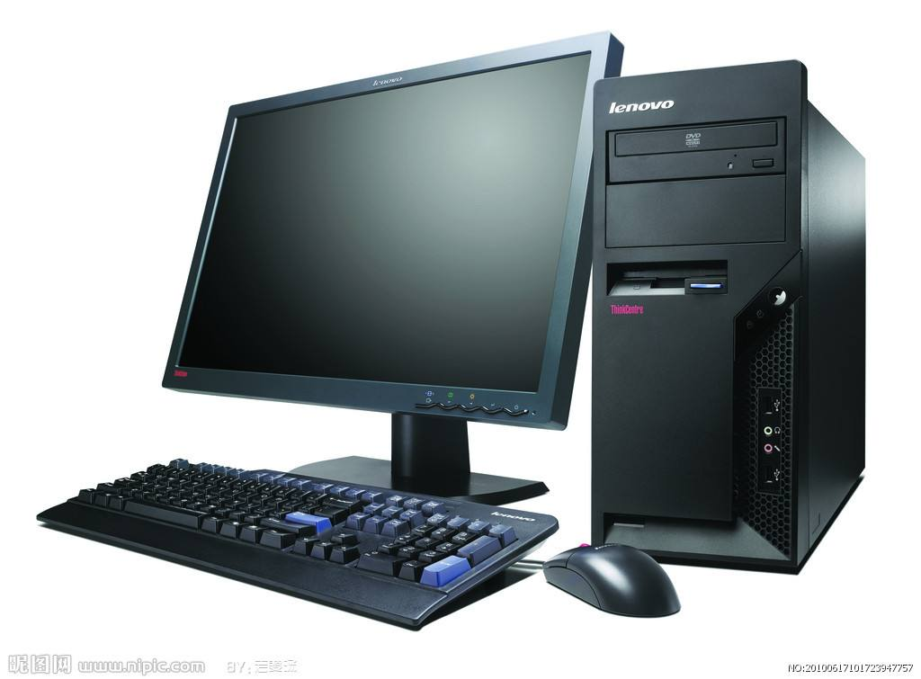
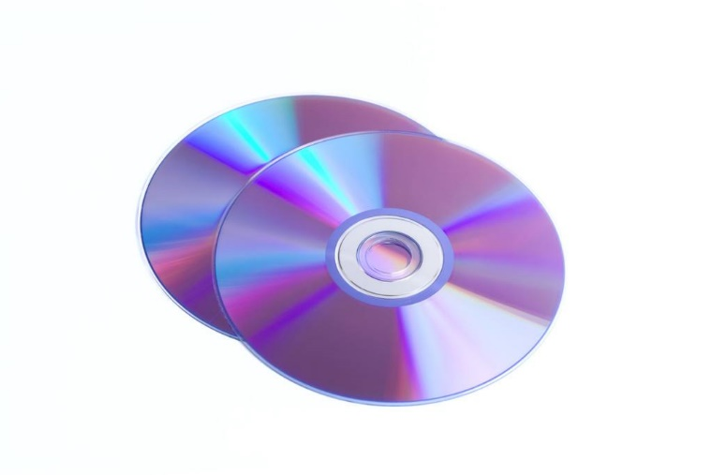
任务1 拍摄主图视频
二、 相关知识
（一） 输出设备
计算机
设备
网络
光盘
3D影片

Slide 5
任务1 拍摄主图视频
二、 相关知识
（二） 常用的视频格式
AVI
MOV
3GPP
MPEG
WMV

Slide 6
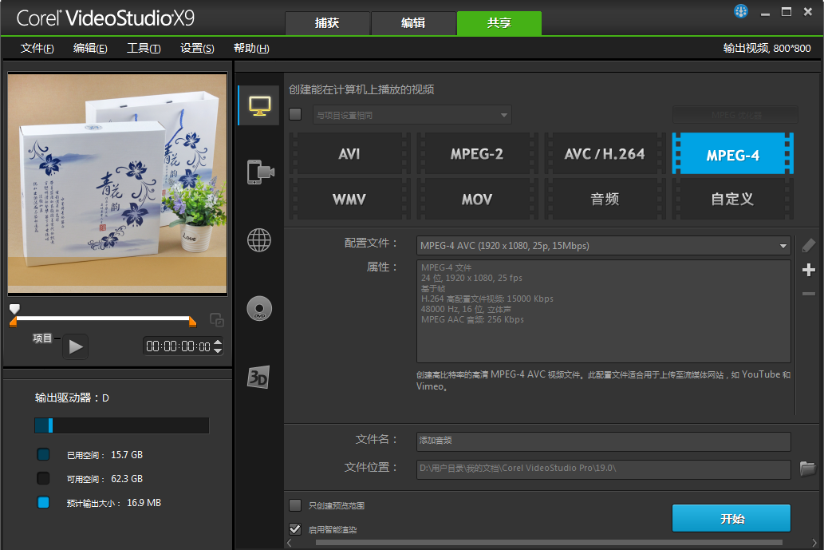
任务1 拍摄主图视频
三、 任务实施
1、选择输出格式

Slide 7
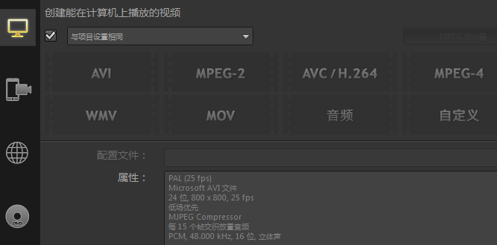
任务1 拍摄主图视频
三、 任务实施
2、输出设置

Slide 8
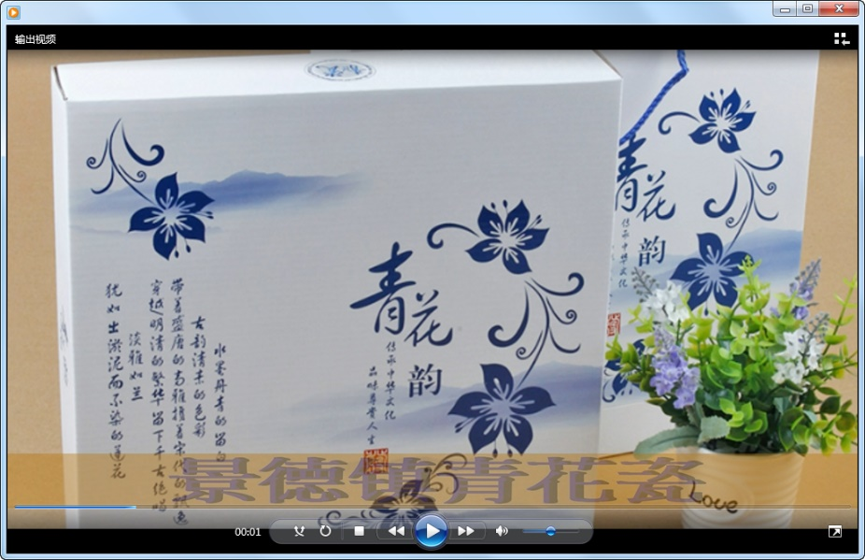
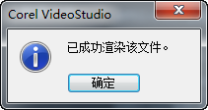
任务1 拍摄主图视频
三、 任务实施
3、渲染影片
5、渲染成果
4、渲染成功

Slide 9
任务2 上传视频到淘宝
一、 任务描述
视频输出后可将其上传到视频中心，应用到淘宝主图、首页或详情页中。本任务将一款青花瓷餐具的视频上传至淘宝店铺，然后在淘宝视频页面填写相关信息后进行应用。

Slide 10
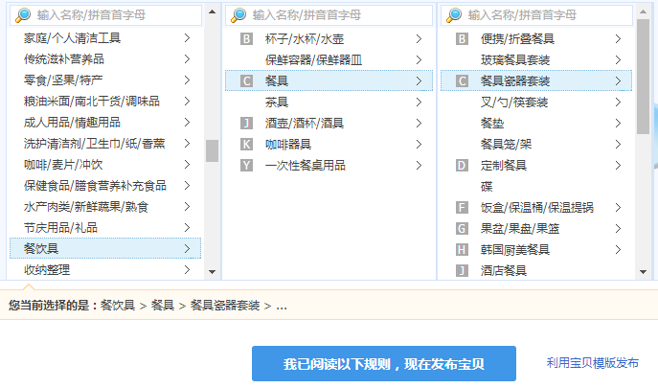
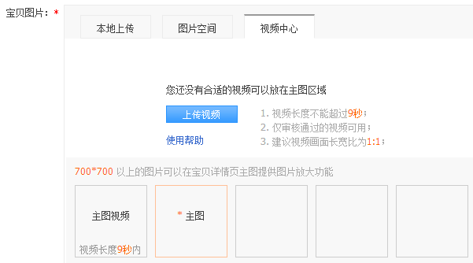
任务2 上传视频到淘宝
二、 任务实施
（一） 上传主图视频
2.单击上传视频按钮
1.输入发布的类目信息

Slide 11
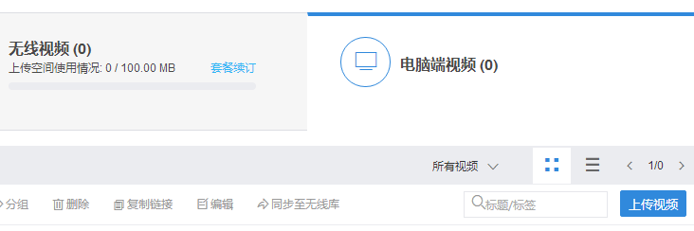
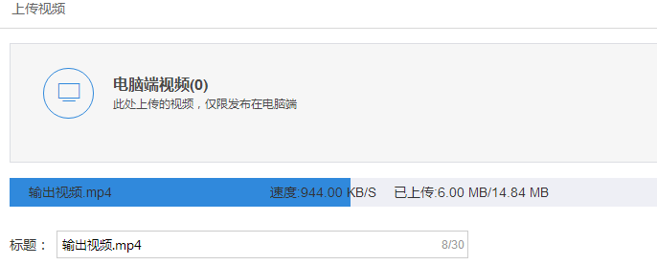
任务2 上传视频到淘宝
二、 任务实施
（一） 上传主图视频
3.选择电脑端视频
4.等待上传

Slide 12
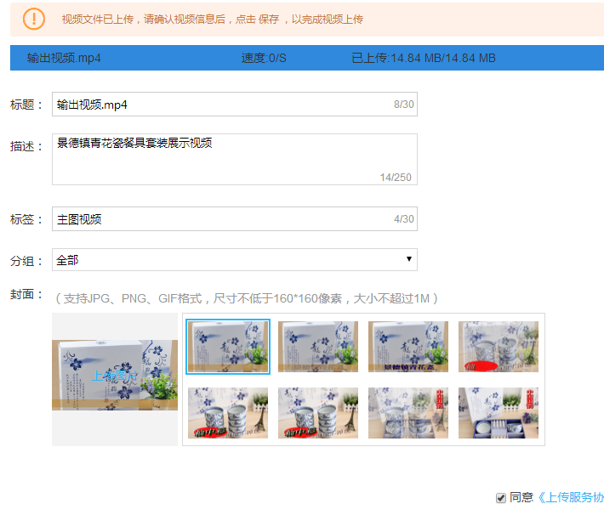
任务2 上传视频到淘宝
二、 任务实施
（一） 上传主图视频
5.输入信息

Slide 13
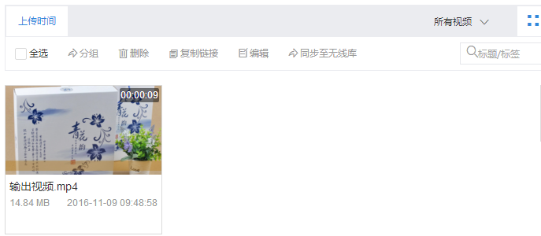
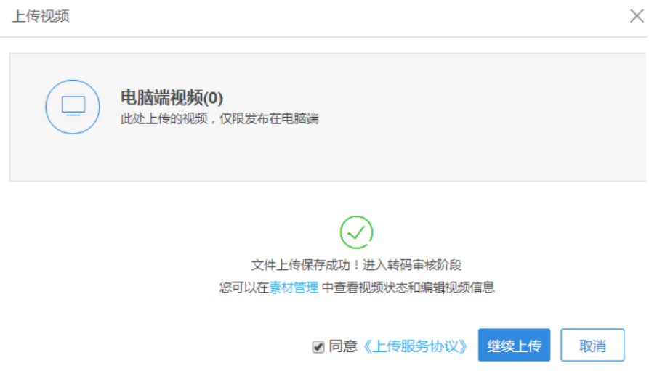
任务2 上传视频到淘宝
二、 任务实施
（一） 上传主图视频
7.查看视频
6.等待审核

Slide 14
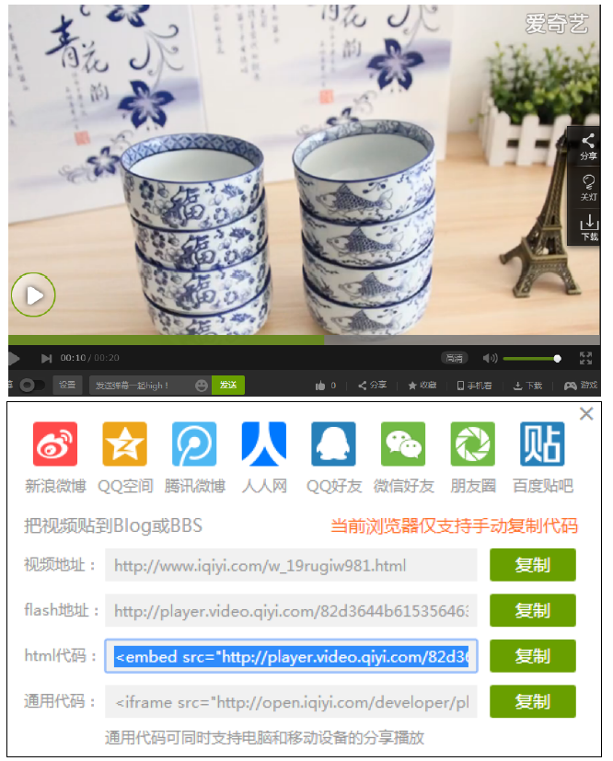
任务2 上传视频到淘宝
二、 任务实施
（二） 添加详情页视频
1.复制代码
2.新建模块

Slide 15
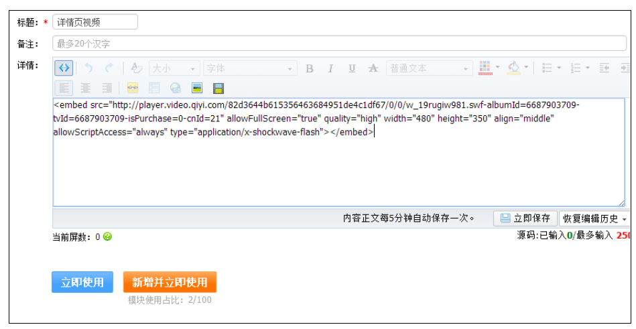
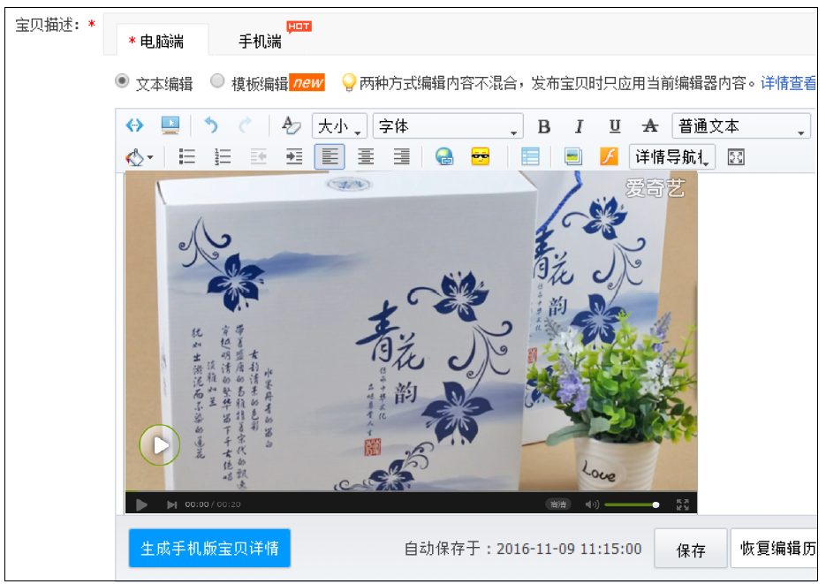
任务2 上传视频到淘宝
二、 任务实施
（二） 添加详情页视频
3.复制代码
4.插入视频

